Slide 1
CSS样式表
本讲大纲：
1、样式表的定义与引用
2、CSS规则
3、CSS选择器
4、CSS常用属性
Notes:
ff

Slide 2
样式表的定义与引用
CSS样式表有4种定义与引用方式，分别为行内样式、内嵌式、链接式和导入式，我们可以根据实际情况选择合适的定义方式。
行内样式
内嵌式
链接式
导入式

Slide 3
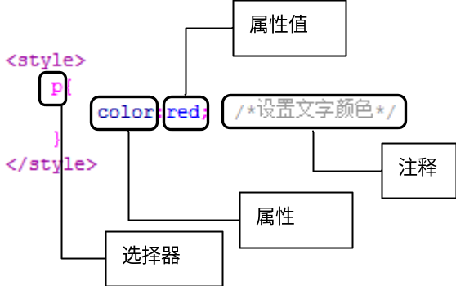
CSS规则
在CSS样式表中包括3部分内容：选择符、属性和属性值。语法格式为：
选择符{属性：属性值;}
选择符：又称选择器，是CSS中很重要的概念，所有HTML语言中的标记都是通过不同的CSS选择器进行控制的。
属性：主要包括字体属性、文本属性、背景属性、布局属性、边界属性、列表项目属性、表格属性等内容。其中一些属性只有部分浏览器支持，因此使CSS属性的使用变得更加的复杂。
属性值：为某属性的有效值。属性与属性值之间以“:”号分隔。当有多个属性时，使用“；”分隔。下图为大家标注了CSS语法中的选择器、属性与属性值。

Slide 4
CSS选择器
CSS选择器常用的是标记选择器、类选择器、包含选择器、ID选择器、类选择器等。使用选择器即可对不同的HTML标签进行控制，来实现各种效果。下面对各种选择器进行详细的介绍。
标记选择器
类别选择器
ID选择器

Slide 5
标记选择器
大家知道HTML页面是由很多标记组成，例如图片标记<img>、超链接标记<a>、表格标记<table>等。而CSS标记选择器就是声明页面中哪些标记采用哪些CSS样式。例如a选择器，就是用于声明页面中所有<a>标记的样式风格。
例如，定义a标记选择器，在该标记选择器中定义超链接的字体大小与颜色。
<style>
a{
font-size:9pt;
color:red;
}
</style>

Slide 6
类别选择器
使用标记选择器非常的快捷，但是会有一定的局限性，页面如果声明标记选择器，那么页面中所有该标记内容会有相应的变化。假如页面中有3个<h2>标记，如果想要每个<h2>的显示效果都不一样，使用标记选择器就无法实现了，这时就需要引入类别选择器。
类别选择器的名称由用户自己定义，并以“.”号开头，定义的属性与属性值也要遵循CSS规范。要应用类别选择器的HTML标记，只需使用class属性来声明即可。

Slide 7
ID选择器
ID选择器是通过HTML页面中的ID属性来进行选择增添样式，与类别选择器的基本相同，但需要注意的是由于HTML页面中不能包含有两个相同的id标记，因此定义的ID选择器也就只能被使用一次。
命名ID选择器要以“#”号开始，后加HTML标记中的ID属性值。

Slide 8
CSS常用属性
属性名称 | 功 能 描 述
background | 用于设置背景颜色、背景图片、背景图片的排列方式、是否固定背景图片和背景图片的位置。该属性可指定多个属性值，各属性值以空格分隔，没有先后顺序
border | 用于设置边框的宽度、边框的样式和边框的颜色。该属性可指定多个属性值，各属性值以空格分隔，没有先后顺序
clear | 用于指定不允许有浮动对象的边，通常用于清除浮动的影响
color | 用于指定文本的颜色
display | 用于指定对象是否及如何显示，也就是对象的显示形式
float | 用于指定对象是否及如何浮动。在默认情况下，一个块级元素在水平方向会自动伸展，直到包含它的元素的边界，而在竖直方向和兄弟元素依次排列，不能并排。这时就可以应用float属性进行设置，使其可以并排显示
font | 用于设置字体样式、小型的大写字体、字体粗细、文字的大小、行高和文字的字体
height | 用于指定对象的高度
list-style | 用于指定项目符号的种类、指定图片作为项目符号和项目符号排列的位置
margin | 用于指定对象的外边距，也就是对象与对象之间的距离。该属性可指定1至4个属性值，各属性值以空格分隔
padding | 用于指定对象的内边距，也就是对象的内容与对象边框之间的距离。该属性可指定1至4个属性值，各属性值以空格分隔
text-align | 用于指定文本的对齐方式
position | 用于指定对象的定位方式
width | 用于指定对象的宽度

